Slide 1
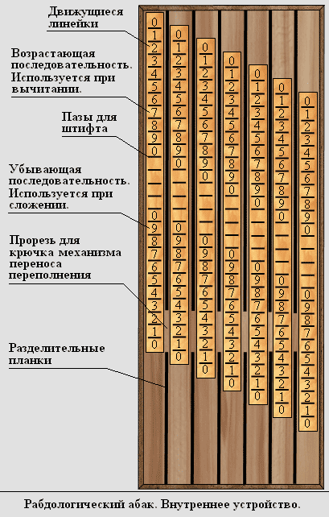
Приклад роботи пристрою

Slide 2
Опис процесу управління компонентами
Робота процесу розподіляється на елементарні операції (тобто на зсув нумераційних планок).
Угрупованість однотипних елементів дає нам можливість закріпити операцію за окремим виконувачем.
Операція різниці та суми виконуються автоматично (виконувач лише передає вхідні дані системі).
В ОС виконується об’єднання результатів операції (в нашому випадку це сума або різниця виразів від 0 до майже 2млн).

Slide 3
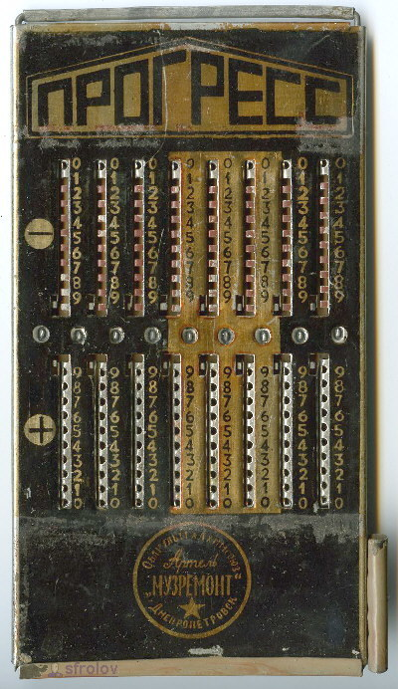
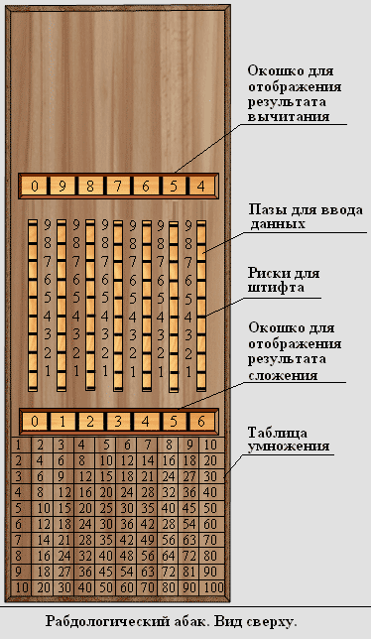
Дякуємо за увагу!
Роботу виконали
Студенти групи АІ-204:
Плаксивий Данило
Дорожкін Михайло

